Slide 1


Slide 2
全球化與武裝衝突

Slide 3
第一部份

Slide 4
戰爭

Slide 5
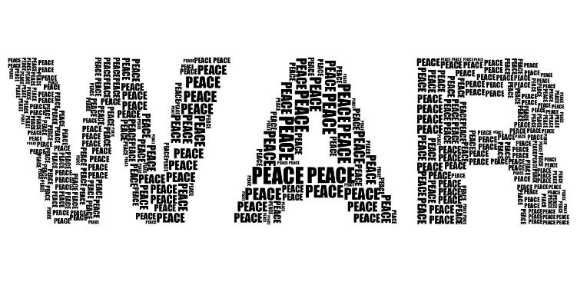
「戰爭」聯想
戰爭的成因
戰爭的方式
戰爭的人物
戰爭的後果
……

Slide 6
戰爭
Vs
武裝衝突

Slide 7
戰爭與武裝衝突
以色列 Vs 巴勒斯坦
敘利亞
阿富汗
伊斯蘭國

Slide 8
戰爭與武裝衝突
以巴衝突
敘利亞內戰
阿富汗戰爭
伊斯蘭國 (反恐戰爭)

Slide 9
戰爭：國家與國家的武裝衝突
需要正式向對方宣戰
武裝：根據國際人道法的定義
衝突 ＞國際性武裝衝突
＞非國際性武裝衝突

Slide 10

人類社會
能否避免戰爭？

Slide 11
誰人要對戰爭負責？
國際組織
國家政府
本國公民
世界公民
……

Slide 12

全球化有助減少抑或激發更多武裝衝突？

Slide 13
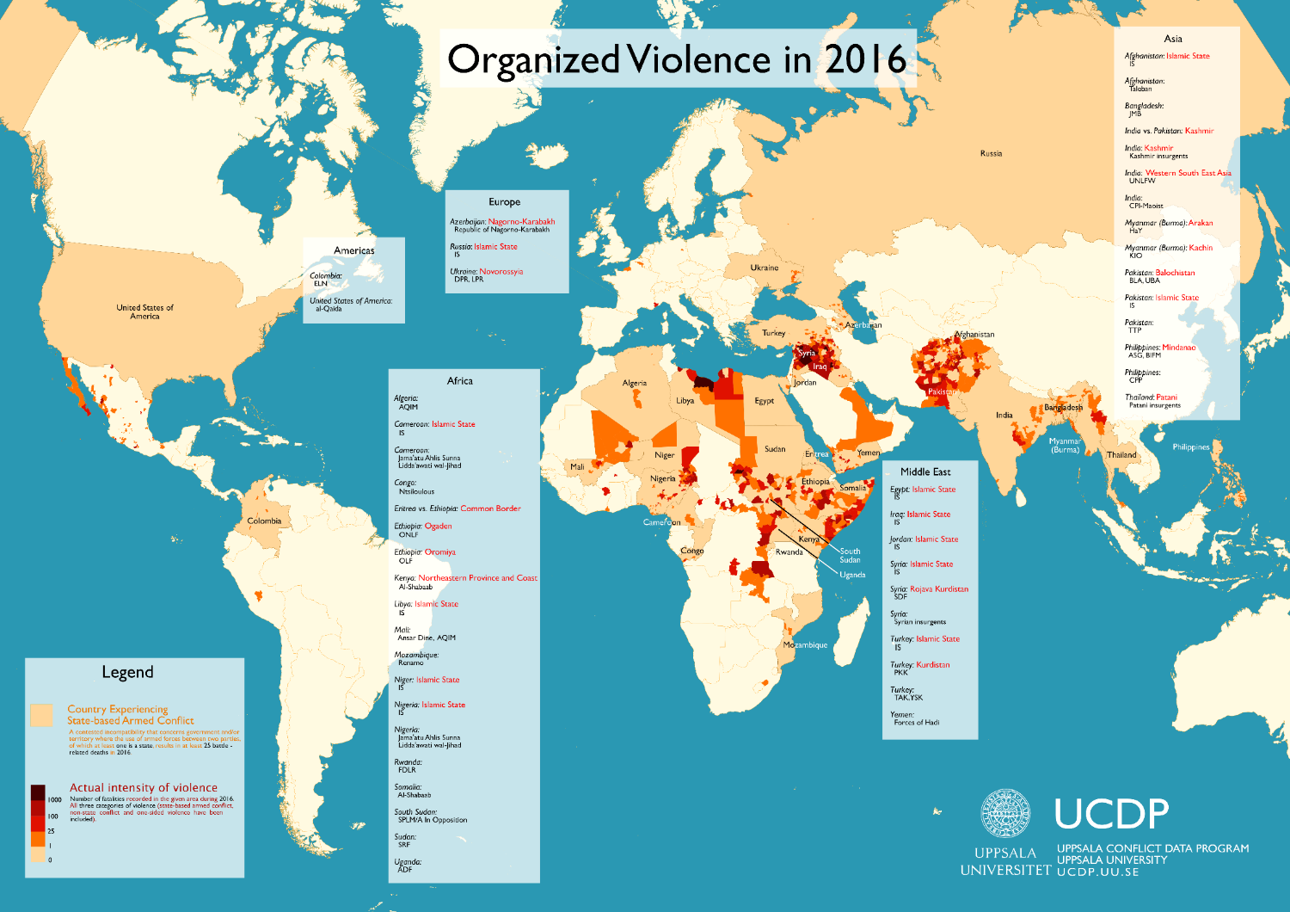

Slide 14
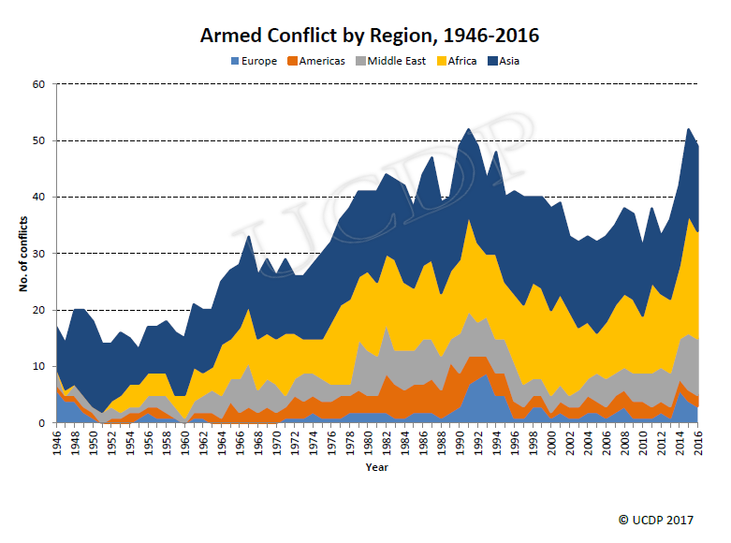

Slide 15
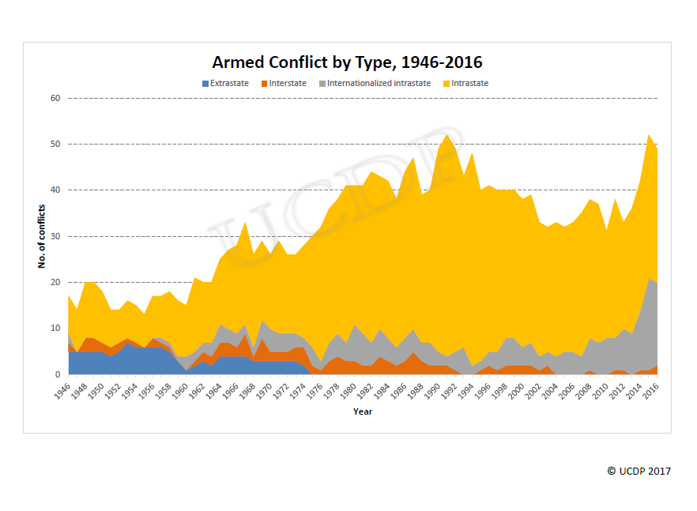

Slide 16
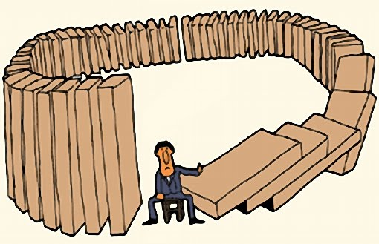
武裝衝突為人類社會帶來甚麼挑戰與後果？

Slide 17
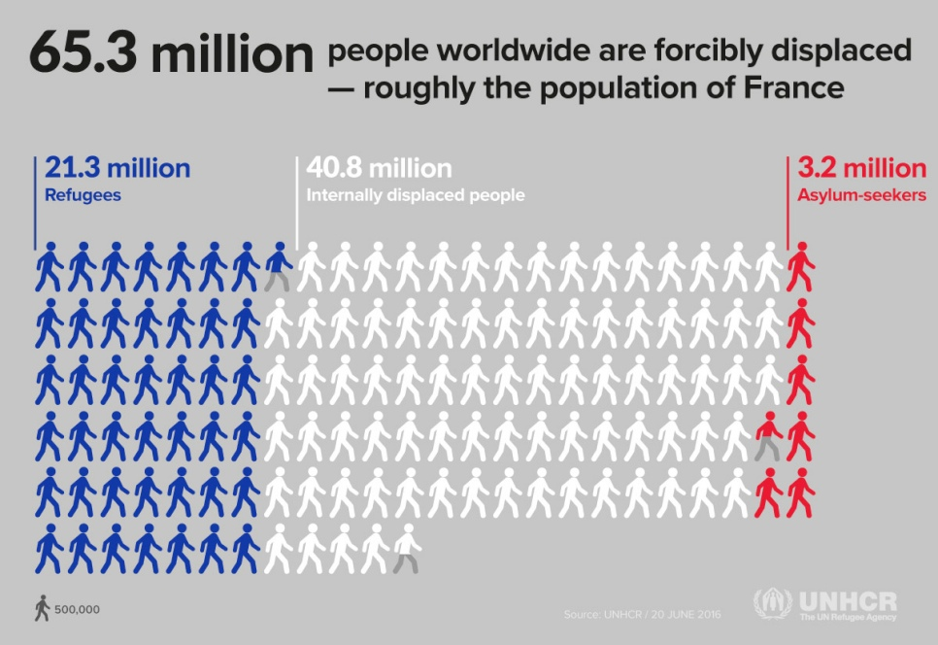

Slide 18
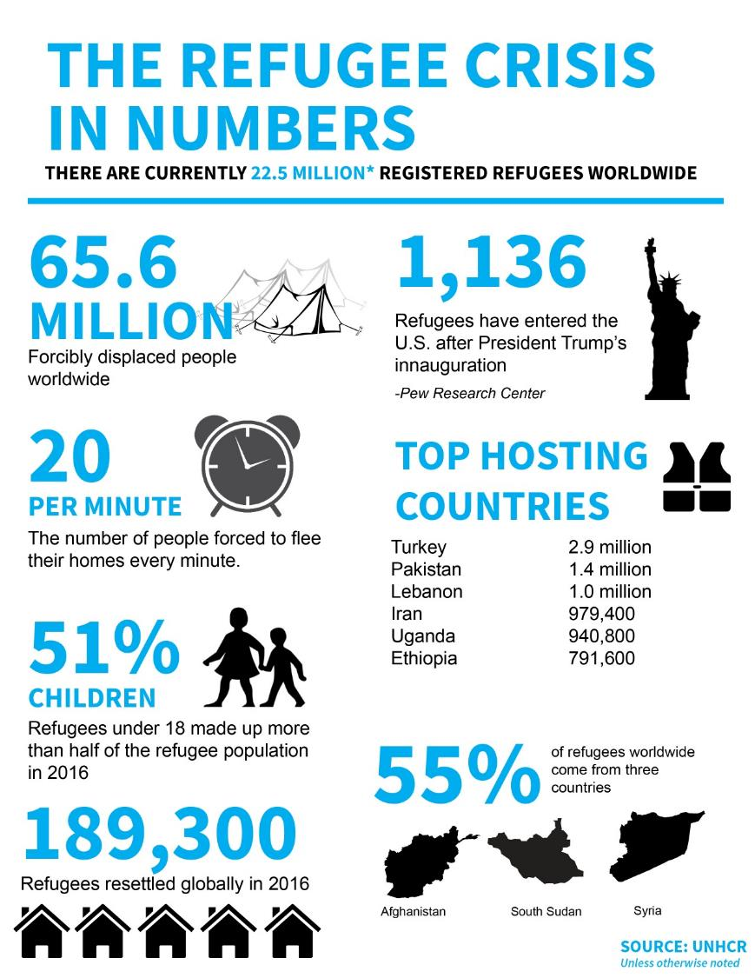

Slide 19
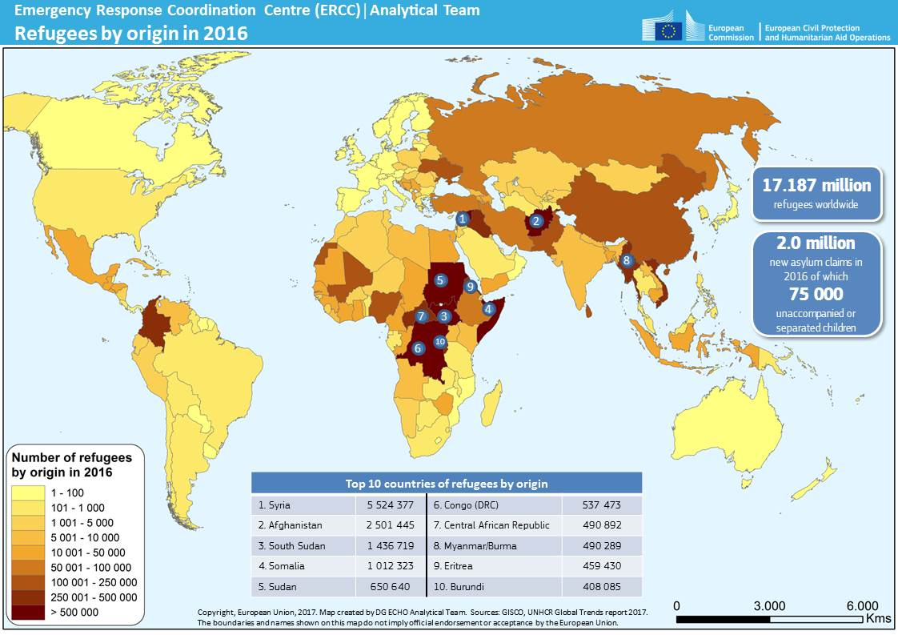

Slide 20
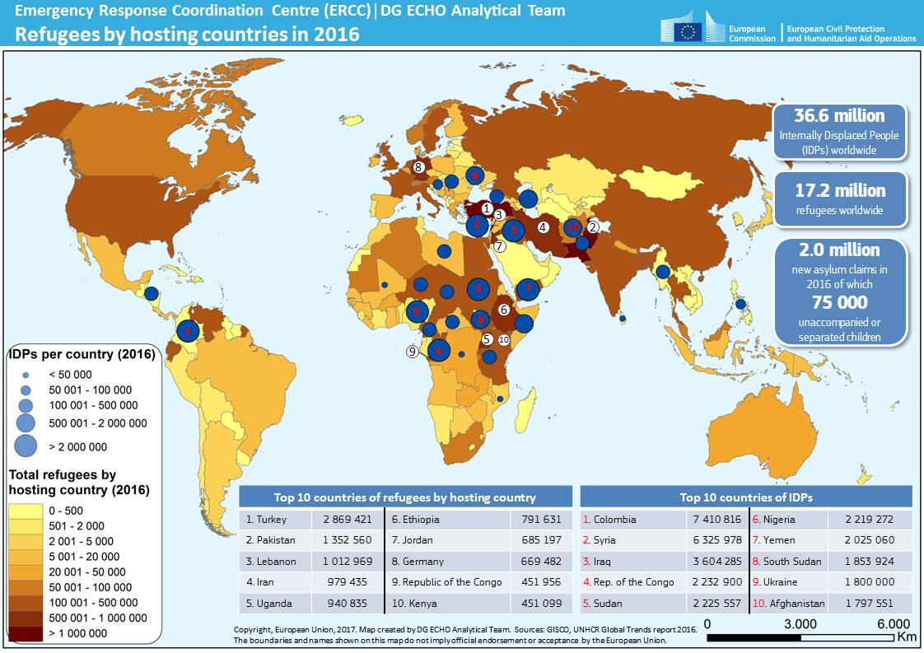

Slide 21
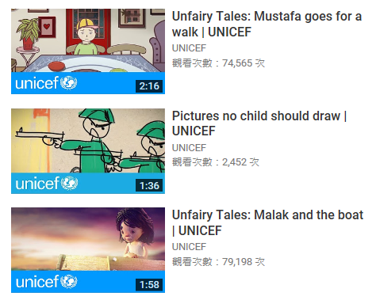
戰爭中的兒童
https://www.youtube.com/watch?v=MB_r0LKNC2s

Slide 22


Slide 23
5,500年歷史中，
和平時期尚不到230年。
李凱「論戰爭」

Slide 24
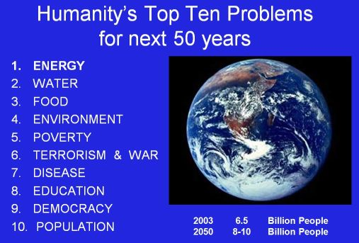

Slide 25
兵者，國之大事，死生之地，存亡之道，不可不察也。
孫子兵法

Slide 26
也許你對戰爭不感興趣，
可是戰爭對你卻深感興趣！
托洛斯基

Slide 27
思考問題
搜尋一個國際組織，了解它在武裝衝突中的工作及貢獻
作為世界公民的一份子，可以為受武裝衝突影響的人做甚麼？

Slide 28
第二部份

Slide 29
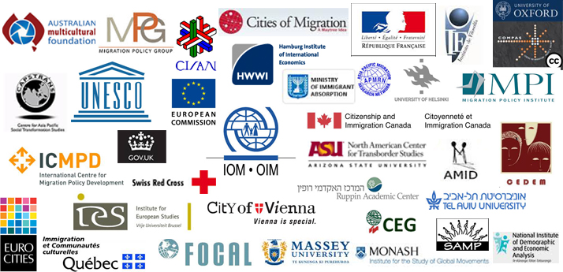
國際組織

Slide 30



Slide 31

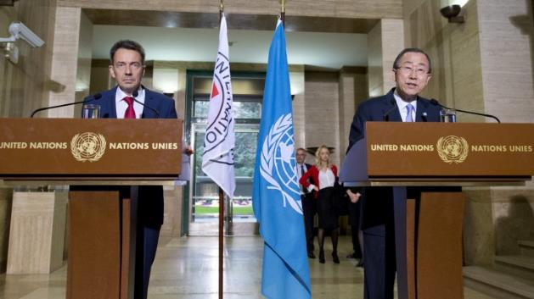
「我們進入了一個新時代，但它並不是一個和平的時代。這是一個武裝衝突曠日持久的時代，導致我們的世界戰亂頻仍。其原因是複雜的，影響是深遠的，而且其人道後果是巨大的。」
彼得。毛雷爾
紅十字國際委員會主席
2015.10.31
http://www.icrc.org/zh/document/peter-maurer-respect-laws-of-war

Slide 32
「在公然的殘暴面前，全世界卻無能為力，這令人非常不安… 世界必須重申人道精神，堅持履行在國際人道法下所做的承諾。」
潘基文
聯合國秘書長
2015.10.31
http://www.icrc.org/zh/document/conflict-disaster-crisis-UN-red-cross-issue-warning

Slide 33

國際組織提出了甚麼建議解決方案？

Slide 34
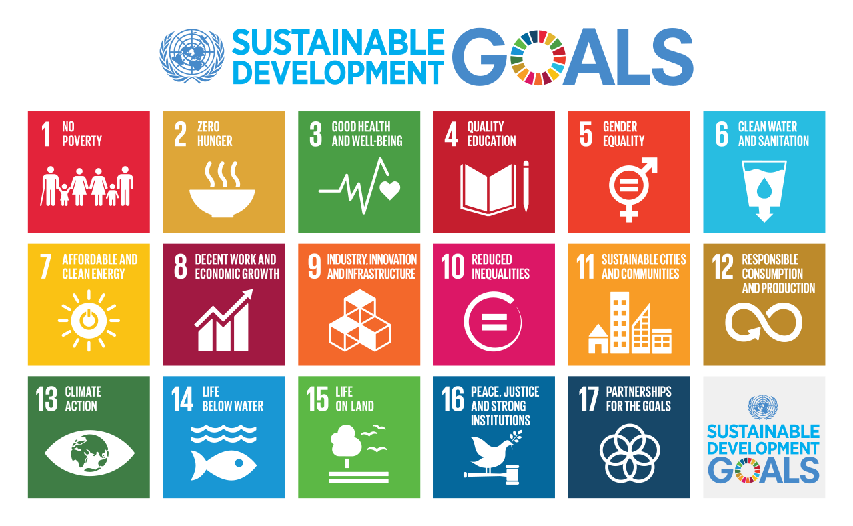

Slide 35
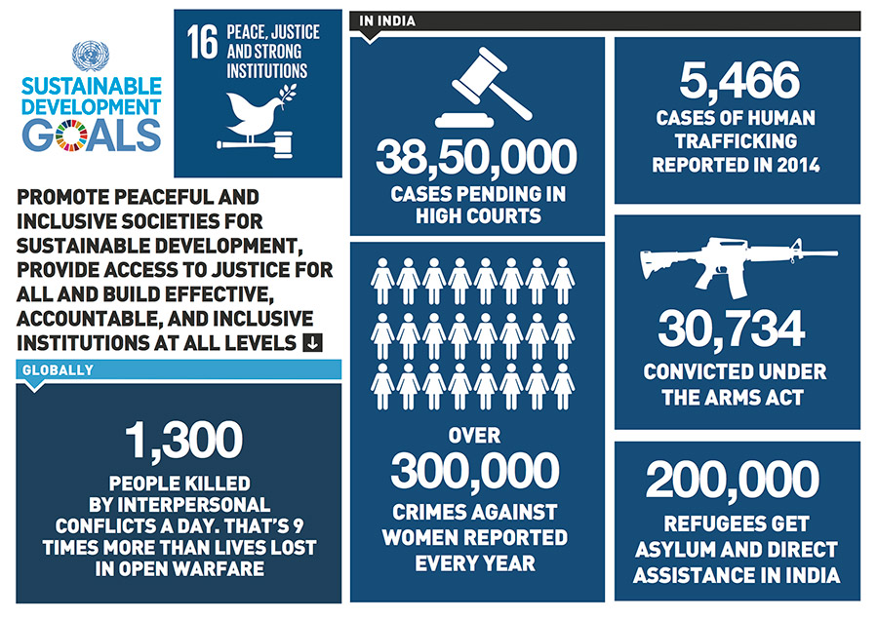

Slide 36
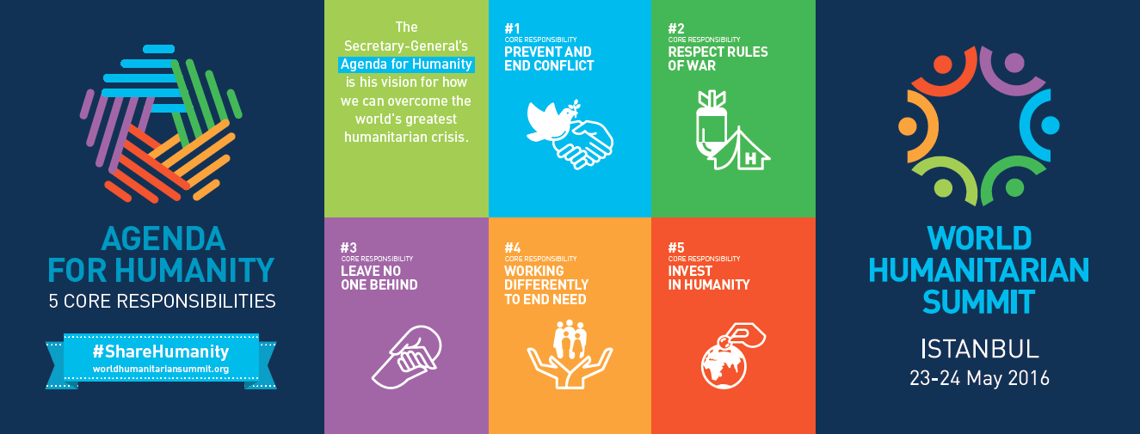

Slide 37
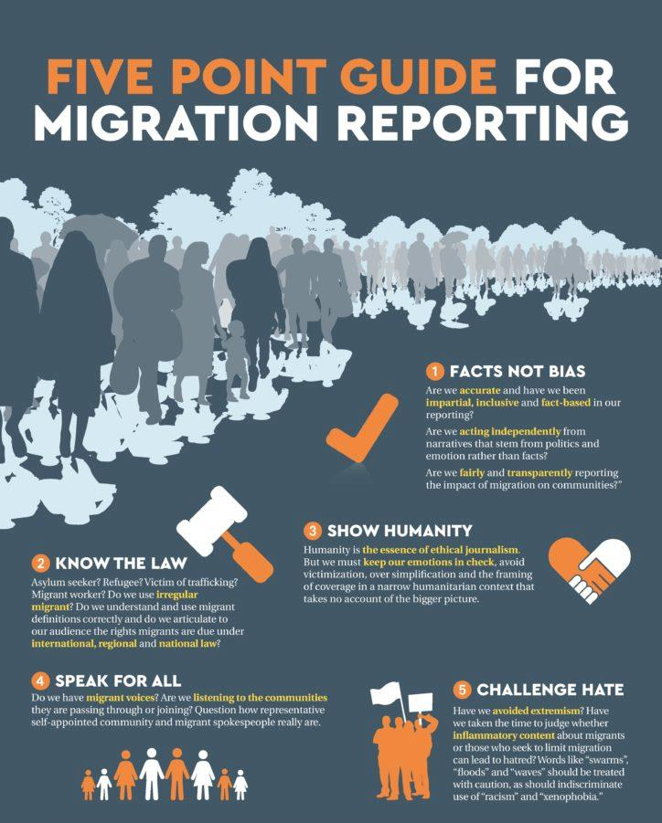

Slide 38
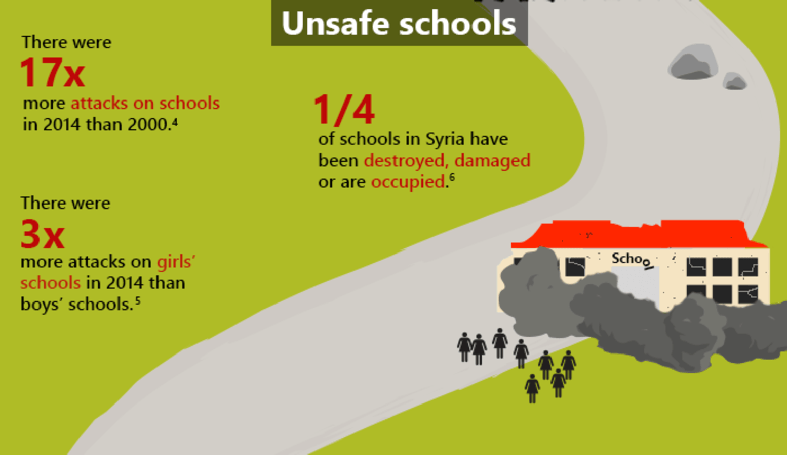

Slide 39
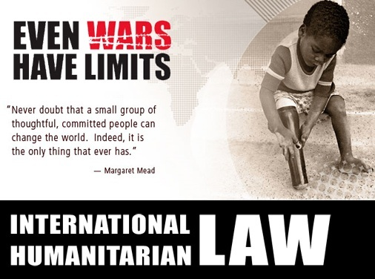

Slide 40
國際組織在武裝衝突中的工作能否減少其對所帶來的後果？

Slide 41
作為世界公民的一分子，我可以為武裝衝突作何貢獻？

Slide 42
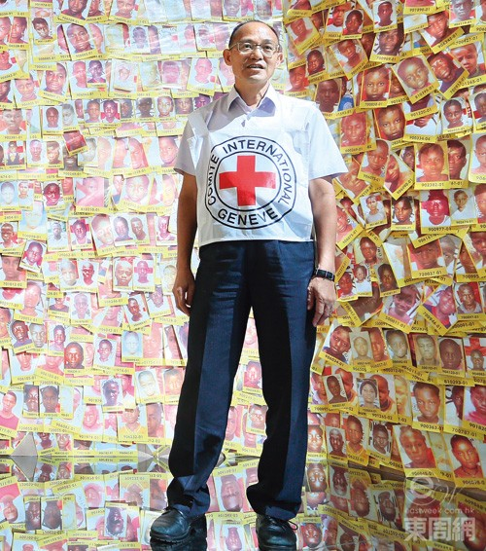
香港人可以成為戰地仁醫
歐耀佳醫生
https://www.youtube.com/watch?v=gW2wkLiTyMM

Slide 43
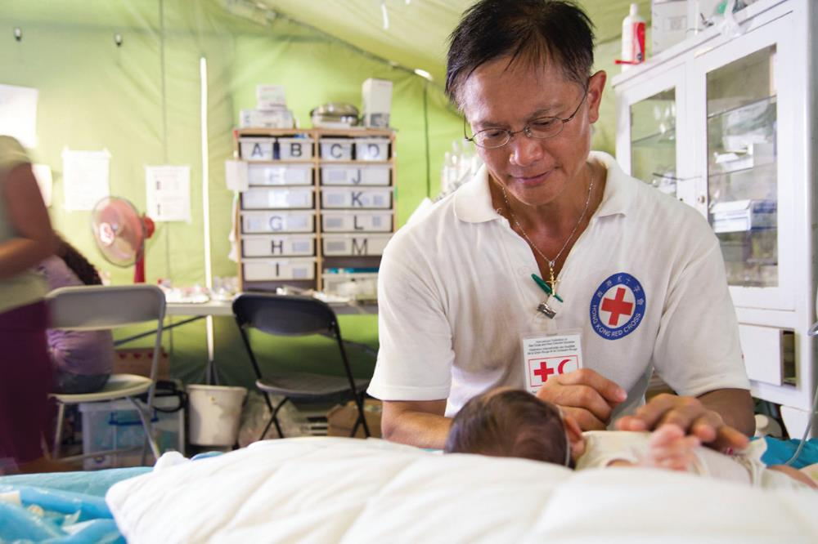
香港人可以成為南丁格爾
梁偉賢先生
https://www.youtube.com/watch?v=j5KfCkyvK0E

Slide 44
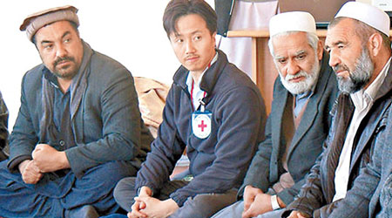
香港人可以成為人道工作者
葉維昌, Jason
https://www.facebook.com/hongkongredcross/videos/10154897083840677/

Slide 45
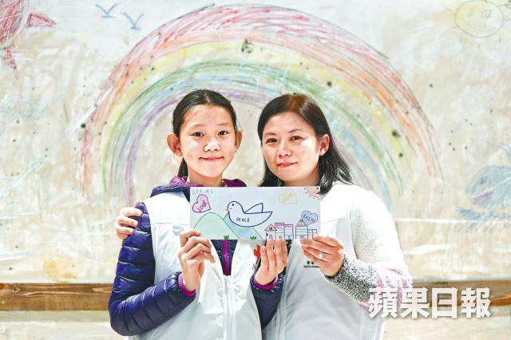
香港人可以到中東探訪敘利亞難民
吳穎琛及媽媽
https://www.youtube.com/watch?v=Z78JKqtioGk

Slide 47

大家可以：
關心戰爭議題
分享有關訊息
採取實際行動

Slide 48
行動實踐
定期瀏覽國際組織網頁，了解最新的國際形式及討論焦點
考慮作為世界公民的一份子，參與國際組織的義工服務

Slide 49
「人類最大的敵人不是武器，也不是
災害，而是自私、冷漠和灰心。」

Slide 50
「所有人，都能在各自的領域，
用不同的方式，力所能及地做
點事，推動人道工作向前發展。」

Slide 51
全球化與武裝衝突

